Slide 1
תנורו של עכנאי
מאת: ליאן מיכאלי (יב"3), נועה חסון (יב"7) ואלה ששון (יב"5)
תשפ"ג 2023

Slide 2
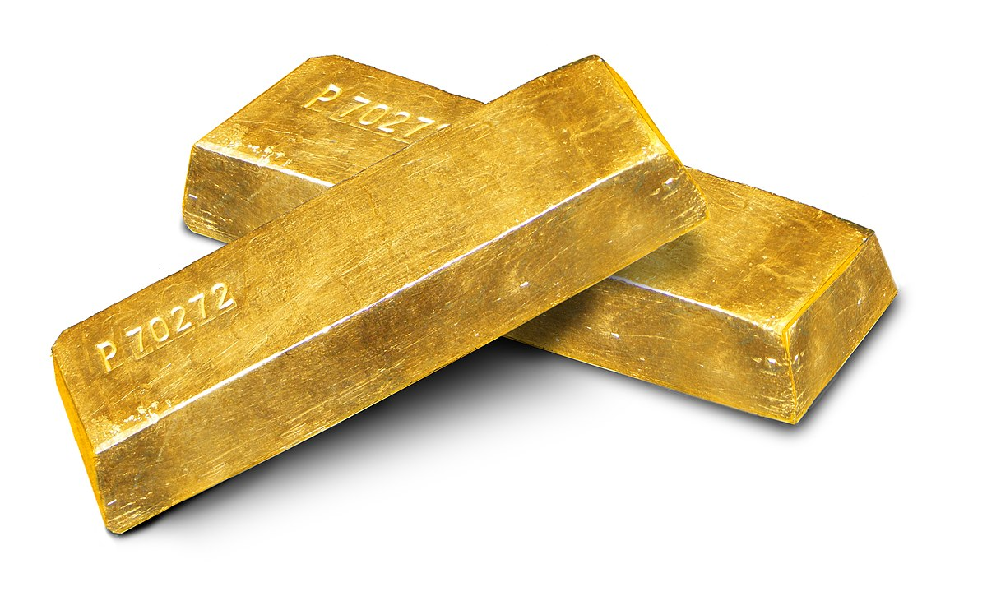
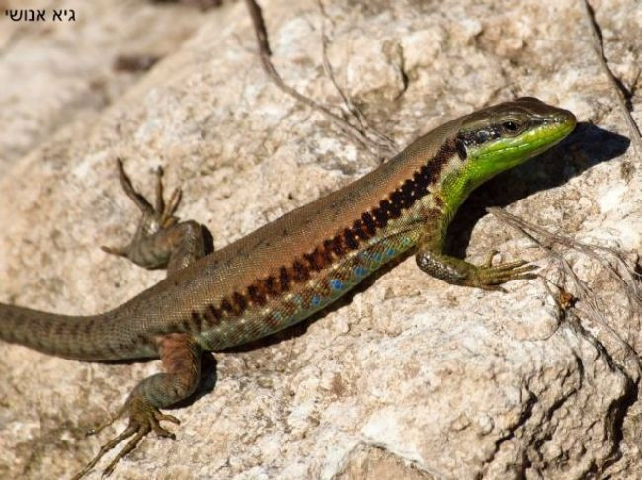
במה הסוגיה עוסקת?
הסוגיה עוסקת בסמכותם של חכמים ונמצאת במסכת בבא מציעא (שער אמצעי) ובתוך סדר נזיקין.
שם הפרק ״הזהב״.
הסוגיה מדברת על כלי חרס שנטמאו על ידי נבלה כמו: עכבר, לטאה …. שנפלו לתוך כלי חרס והם נטמאים.
אין לכלים תקנה עד ששוברים אותם! שבירתם זו טהרתם.
בסוגיה מסופר על אדם שבא לבית המדרש ושמו עכנאי (פירוש של בעלי התוספות), הוא הציג תנור אשר עשוי מחוליות של חרס ומודבקות באדמה. אדמה אינה מקבלת טומאה ולכן עכנאי טען שתנור זה אינו מקבל טומאה וחסין מפניה וזאת משום שמה שמעמיד את התנור זה האדמה.

Slide 3
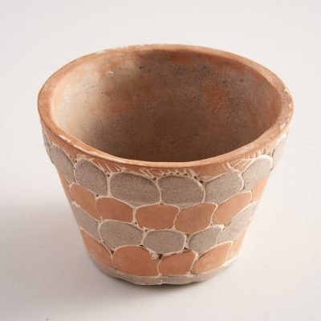
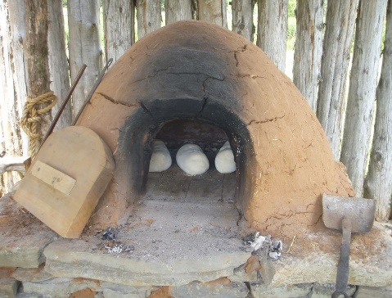
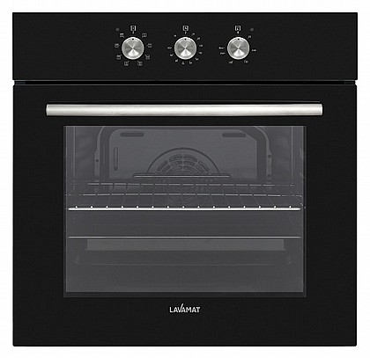
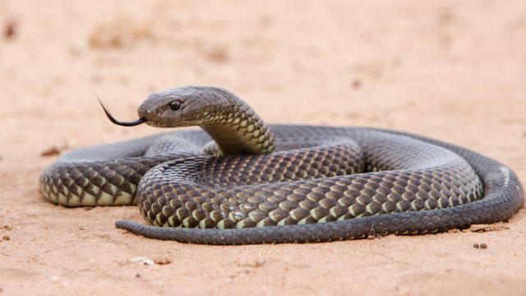
המשך... =
רבי אליעזר בן הורקנוס הסכים ואמר שהתנור טהור ולעולם לא יטמא, אך כל החכמים האחרים לא הסכימו.
הם טענו שזה עדיין כלי חרס כי העיקר בתנור זה החוליות (אשר עשויות מחרס) ולכן התנור טמא.
האמורא שמואל אמר שהסוגיה הזו מכונה ״תנורו של עכנאי״ כי במחלוקת אשר נוצרה, החכמים שחלקו על דעתו של רבי אליעזר הקיפו אותו כמו נחש שמסתובב סביב עצמו ולא נתנו לו מוצא ולבסוף גם נידו אותו! (עכנאי=נחש).

Slide 4
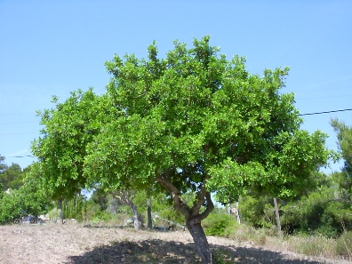
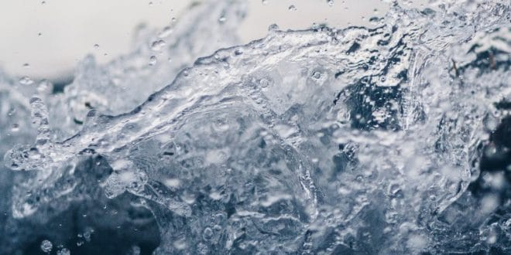
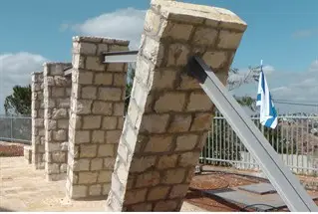
חמשת ניסיונות השכנוע של רבי אליעזר
1.הביא את כל הראיות וכל התשובות לשכנוע שהתנור צריך להיות טהור.
2.ציווה על החרוב להעקר ממקומו, כך רמז להם שדבריהם דברי סרק, כמו החרוב שהוא עץ סרק ואינו מניב פירות במשך 70 שנים.
3.ציווה על המים באמת המים לעלות מלמטה למעלה, כך רמז להם שהם מלאי גאווה ואינם מודים שהם טועים. המים הם סמל הענווה (פשוטים ולא מתוחכמים, תמיד שואפים למקום הנמוך בשטח).
4.ביקש מכותלי בית המדרש ליפול, ובזה רמז שאם לא יקבלו את דעתו אין שום טעם בדיון בבית המדרש אשר נועד ללימוד והחלפת דעות, כי הם נשארים מקובעים בדעתם למרות שהם טועים.
רבי יהושע נזף בכתלים שלא יתערבו במחלוקת החכמים ולכן הכתלים נשארו מוטים (כפופים) מפני כבודם של שני החכמים.
כתלים מוטים הם ביטוי לסכנה שבית המדרש יהפוך לבלתי רלוונטי בגלל שהחכמים לא באמת פתוחים להחלפת דעות.
https://media.giphy.com/media/2ytRCunatOGfFLOMTe/giphy.gif

Slide 5
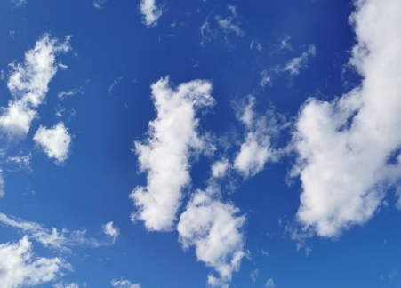
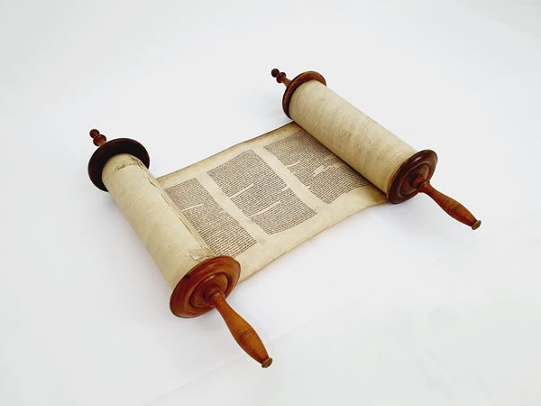
המשך... X
5.פנה אל השמיים וביקש שאם הלכה כמותו תצא בת קול ותודיע שהלכה כרבי אליעזר בכל מקום.
שוב עמד רבי יהושע ואמר "לא בשמיים היא" זהו ציטוט מדברי משה רבנו (ספר דברים) ואמר על התורה מילים אלו, כלומר כל אחד יכול לקיים את התורה, היא נגישה לכולם.
אך כשרבי יהושע מצטט מילים אלו הוא מתכוון לומר שהתורה כבר לא שייכת לקדוש ברוך הוא אלא שייכת לחכמים ובסמכותם להכריע את ההלכה על פי רוב דעות שנאמר "אַחֲרֵי רַבִּים לְהַטֹּת".

Slide 6
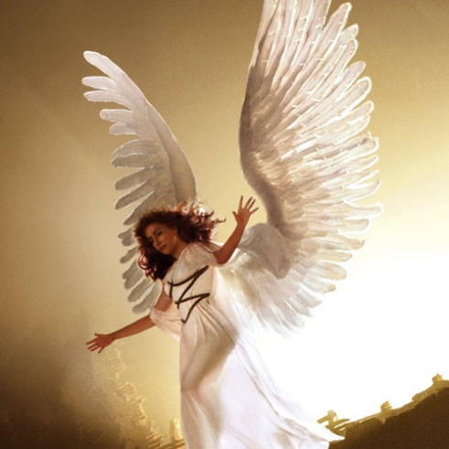
איך ה' הגיב באותה שעה שבת קול יצאה מן השמיים?
הגמרא מספרת שרבי נתן פגש את אליהו הנביא ושאל אותו מה עשה ה' אותה שעה שהחכמים דחו את בת הקול שיצאה מן השמיים.
אמר אליהו: ה' שמח ואמר "נצחוני בני, נצחוני בני".
בת הקול הייתה סוג של ניסיון לראות האם החכמים יתפתו לציית לה, או שיישארו נאמנים למצוות התורה שאומרת "אַחֲרֵי רַבִּים לְהַטֹּת" (הכרעת המחלוקת עפ"י דעת רוב).

Slide 7
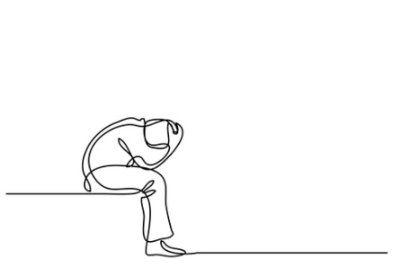
למה נידו את רבי אליעזר?
רבי אליעזר לא הסתפק בהוראת ההלכה שתנור החוליות הנ"ל טהור, אלא הורה הלכה למעשה שאין צורך לשרוף תרומה שהייתה בתנור כזה (תרומה= אחוז מסויים מן היבול שנותן החקלאי לכהן, ויש לאוכלו בטהרה).
ההלכה היא שתרומה שנטמאה צריך לשרוף, ולכן החכמים האחרים לקחו את התרומות (טהרות) שהיו בתנור הנ"ל ושרפו אותם בפניו והחליטו לנדות את רבי אליעזר על שהוא מורה הלכה בניגוד לדעת הרוב.

Slide 8
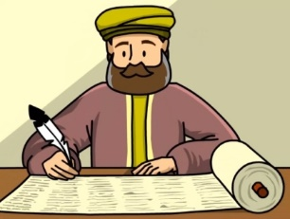
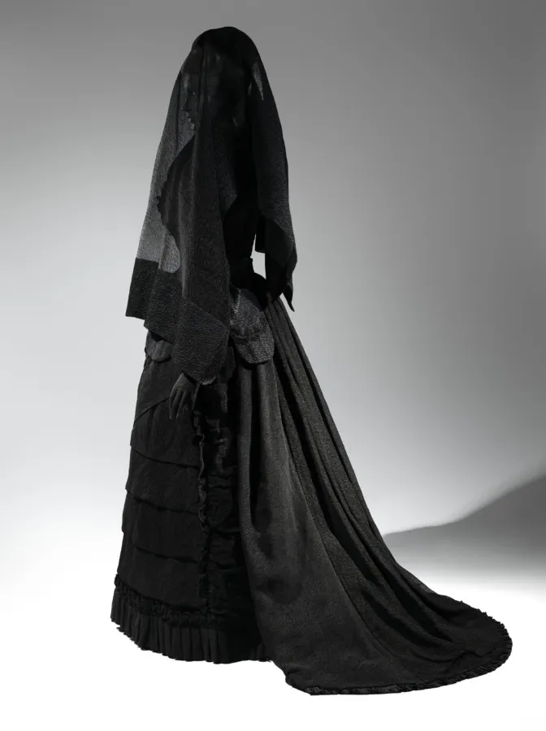
מי ילך להודיע לרבי אליעזר על הנידוי?
החכמים התלבטו מי ילך להודיע לרבי אליעזר על הנידוי. אמר רבי עקיבא: אני אלך, שמא ילך אדם לא הגון ויודיע בדרך מעליבה ומכאיבה.
מה עשה רבי עקיבא? לבש בגדים שחורים כביטוי לאבל וצער, וישב לפני רבי אליעזר במרחק של ארבע אמות כמו שמתרחקים מן המנודה.
אמר רבי אליעזר: "עקיבא, מה יום מיומיים?" מה השתנה שאתה לבוש שחורים ויושב מרוחק?
אמר לו רבי עקיבא בלשון עדינה: כמדומה לי שחברים (כינוי לחכמים) בדלים ממך.
רבי אליעזר קרע את בגדיו וחלץ נעליו כמנהג המנודים וישב על הקרקע ובכה.

Slide 9
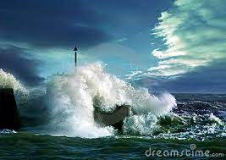
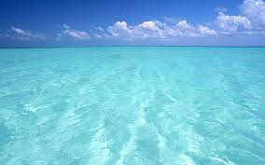
מה קרה באותו זמן:
מסופר בתלמוד שבסביבתו של רבי אליעזר כל היבול לקה בשליש: בזיתים, בחיטין ובשעורין. ויש אומרים- גם הבצק שהיה בידי הנשים התקלקל.
מסופר שבאותו זמן היה רבן גמליאל שט בספינה, ונחשול (גל) איים להטביע את הספינה.
הוא הבין שהנחשול הזה הוא עונש על הנידוי של רבי אליעזר וזאת מכיוון שרבן גמליאל אחראי לנידוי בהיותו הנשיא וראש הסנהדרין.
עמד רבן גמליאל על רגליו ואמר: "ריבונו של עולם, גלוי וידוע לפניך שלא בגלל הכבוד שלי נידיתי את רבי אליעזר, ואפילו לא לכבוד בית אבא כלומר שושלת הנשיאים, אלא נידיתי את רבי אליעזר בן הורקנוס בגלל שהורה הלכה למעשה בניגוד לדעת כל החכמים בסנהדרין, ודבר זה עלול לגרום למחלוקות קשות בעם ישראל ולאובדן הסמכות של ההנהגה."
ונח הים מזעפו.

Slide 10
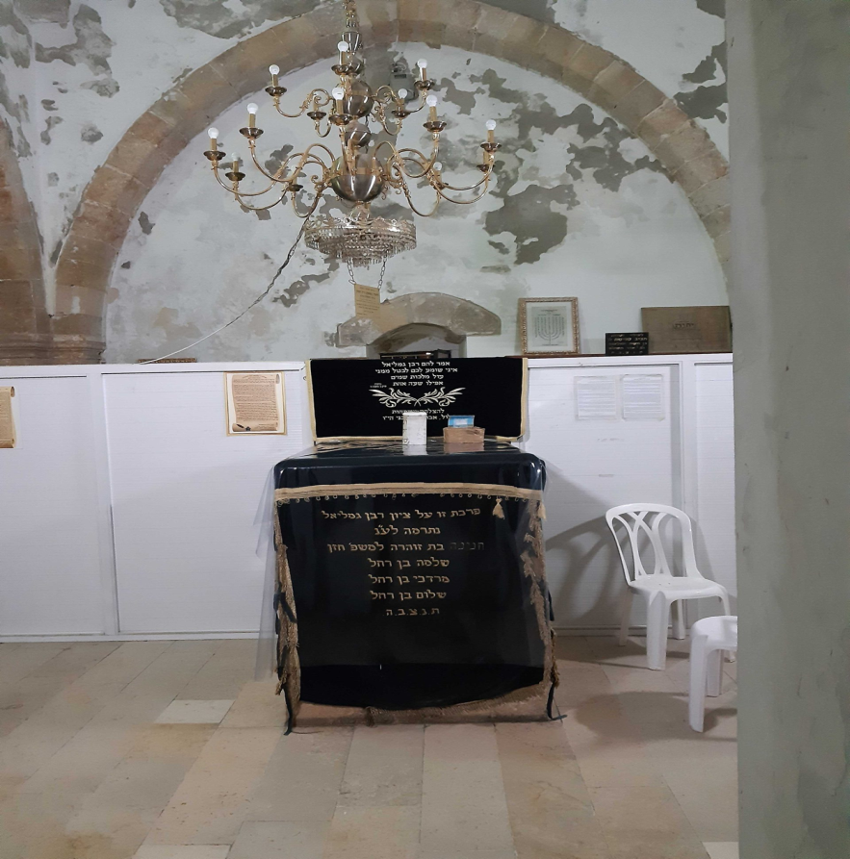
הסיפור האחרון בקטע...
לאחר שלמדנו שרבן גמליאל הוא ראש הסנהדרין ובתור ראש הסנהדרין הוא שהחליט על נידויו של רבי אליעזר, כעת בסיפור האחרון בקטע נלמד כיצד מת לבסוף רבן גמליאל.
הקבר של רבן גמליאל.
(יבנה).

Slide 11
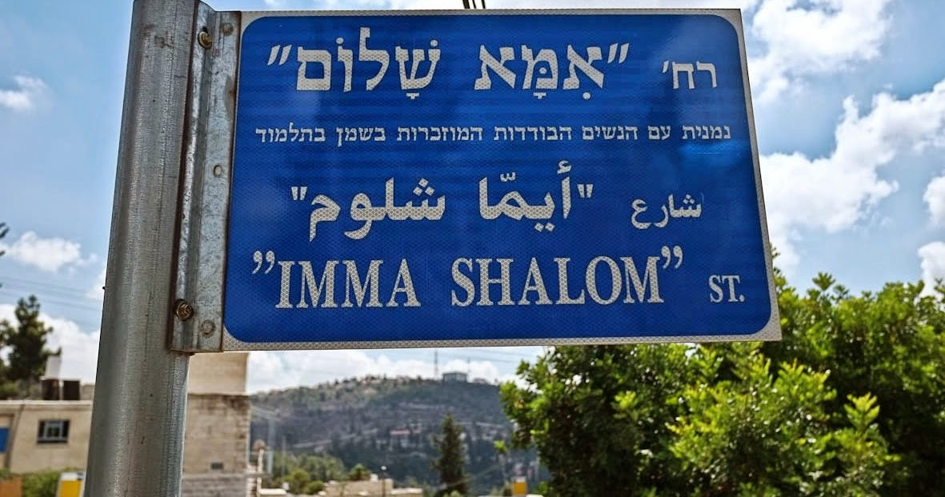
אמא שלום היא אשתו של רבי אליעזר (המנודה) ואחות של רבן גמליאל (המנדה).
מאז הנידוי היא לא נתנה לרבי אליעזר ליפול על פניו ולומר תפילת תחנון על הצער שלו ועל הכאב שחווה עקב הנידוי.
היא ידעה שאם הוא ייפול על פניו ויתפלל תפילת תחנון, מרוב כל הצער והבכי אחיה ימות כי הוא האדם שגרם את הצער הזה.

Slide 12
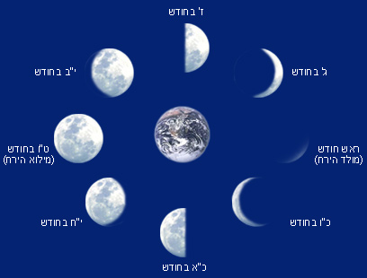
לבסוף, למרות כל מאמציה נפל רבי אליעזר על פניו ):
כיצד???
לכך יש 2 אפשרויות...
* בראש חודש אסור לעשות תפילת תחנון כי זה יום שמח ואסור להביע בו צער וכאב.
1. היא חשבה שיום מסוים הוא ראש חודש ולכן לא שמרה על בעלה ביום זה, אבל היא טעתה משום שהתברר שזה יום רגיל, שמותר להתפלל בו תפילת תחנון, והתחלף לה בין חודש מלא לחודש חסר (לפעמים ראש חודש חל ביום ה30 של החודש הקודם ולפעמים ב31).
כשלבסוף נכנסה לחדרו ראתה את בעלה נופל על פניו ואומר תחנון.
2. יש אומרים שעני דפק בדלת ביתם וביקש פת לחם ובשעה שהיא הביאה לו את הפת, רבי אליעזר התפלל את תפילת התחנון ונפל על פניו.

Slide 13
איך אימא שלום הגיבה?
כשאימא שלום ראתה את רבי אליעזר בן הורקנוס מתפלל תפילת תחנון ונופל על פניו, אמרה לו "קום! הרגת את אחי."
אכן לאחר זמן קצר יצא כרוז מבית רבן גמליאל והודיע על מותו.
שאל אותה רבי אליעזר- איך ידעת שהוא מת לפני שההודעה יצאה?
ענתה לו, כך קיבלתי (למדתי) מבית אבי אבא (סבא שלה ושל רבן גמליאל, שגם הוא היה נשיא):
כל השערים בשמיים ננעלים חוץ משערי אונאת דברים.
כלומר, על הכל אפשר לכפר והכל ראוי למחילה מלבד אונאת דברים!
אם גרמת צער למישהו סופך שתיענש על כך.
רבן גמליאל גרם צער לרבי אליעזר בכך שנידה אותו ולכן מת.

